Slide 1
CHỦ ĐỀ 2
PHÉP CỘNG, PHÉP TRỪ TRONG PHẠM VI 20
BÀI 8
BẢNG CỘNG QUA 10

Slide 2


Thứ hai ngày 4 tháng 10 năm 2021
Toán
Bảng cộng ( qua 10)
Bài 1

Slide 3


10
9 + 2 =
11
8 + 6 =
14
7 + 5 =
12
6 + 6 =
12

Slide 4

À, đó là các phép cộng qua 10.
Chúng ta hoàn thành luôn
bảng cộng (qua 10) nào!
9 + 2 = 11
9 + 3 = 12
9 + 3 = ?
8 + 3 = 11
9 + 4 = 13
8 + 4 = 12
7 + 4 = 11
9 + 5 = 14
8 + 5 = 13
7 + 5 = ?
6 + 5 = 11
7 + 5 = 12
9 + 6 = 15
8 + 6 = 14
7 + 6 = 13
6 + 6 = 12
5 + 6 = 11
6 + 7 = 13
5 + 7 = ?
4 + 7 = 11
9 + 7 = 16
8 + 7 = 15
7 + 7 = 14
5 + 7 = 12
9 + 8 = 17
8 + 8 = 16
7 + 8 = 15
6 + 8 = 14
5 + 8 = 13
4 + 8 = 12
3 + 8 = 11
6 + 9 = 15
4 + 9 = 13
3 + 9 = 12
2 + 9 = 11
9 + 9 = 18
8 + 9 = 17
7 + 9 = 16
5 + 9 = 14
3 + 9 = ?
16 – 8 = 8

Slide 5




9
+
2
=
11
9
+
3
=
12
9
+
4
=
13
9
+
5
=
14
9
+
6
=
15
9
+
7
=
16
9
+
8
=
17
9
+
9
=
18

Slide 6
9
+
2
=
11
9
+
3
=
12
9
+
4
=
13
9
+
5
=
14
9
+
6
=
15
9
+
7
=
16
9
+
8
=
17
9
+
9
=
18

Slide 7
9
+
=
11
9
+
=
12
9
+
=
13
9
+
=
14
9
+
=
15
9
+
=
16
9
+
=
17
9
+
=
18

Slide 8
9
+
2
=
9
+
=
12
9
+
4
=
+
5
=
14
9
+
6
=
9
+
=
16
+
8
=
17
9
+
9
=
18

Slide 9


8 cộng với một số 8 + 5
=
8
+
3
11
8 + 4 =
12
8 + 5 =
13
8 + 6 =
14
8 + 7 =
15
8 + 8 =
16
8 + 9 =
17

Slide 10
BẢNG 7 CỘNG VỚI MỘT SỐ
7 + 4 = 11
7 + 5 = 12
7 + 6 = 13
7 + 7 = 14
7 + 8 = 15
7 + 9 = 16

Slide 11
1
Tính nhẩm
9 + 5
8 + 3
7 + 7
= 14
= 11
= 14
6 + 6
7 + 6
9 + 4
= 12
= 13
= 13

Slide 12
Thứ hai ngày 4 tháng 10 năm 2021
Toán
Bảng cộng ( qua 10)
Bài 1
9 + 5 =
8 + 3 =
7 + 7 =
6 + 6 =
7 + 6 =
9 + 4 =

Slide 13
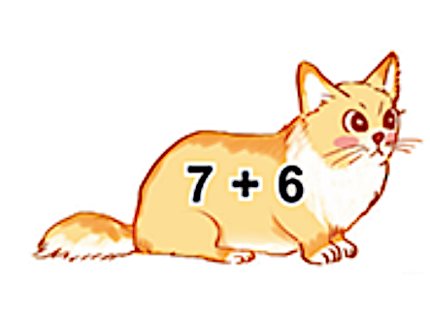
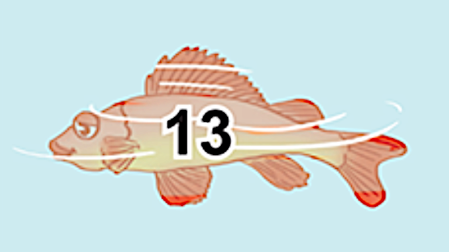

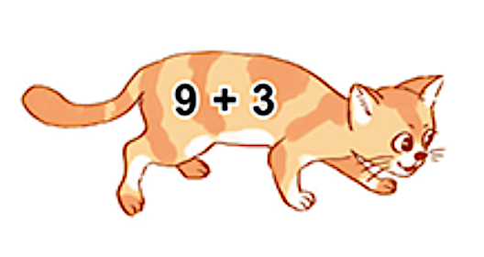

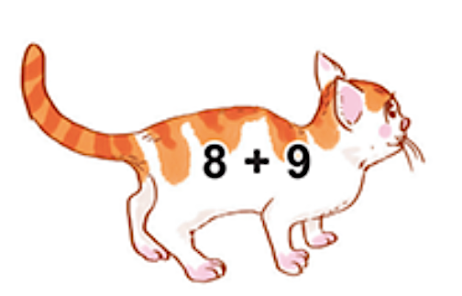
2
a) Tìm cá cho mèo

Slide 14
2
a) Tìm cá cho mèo

Slide 15
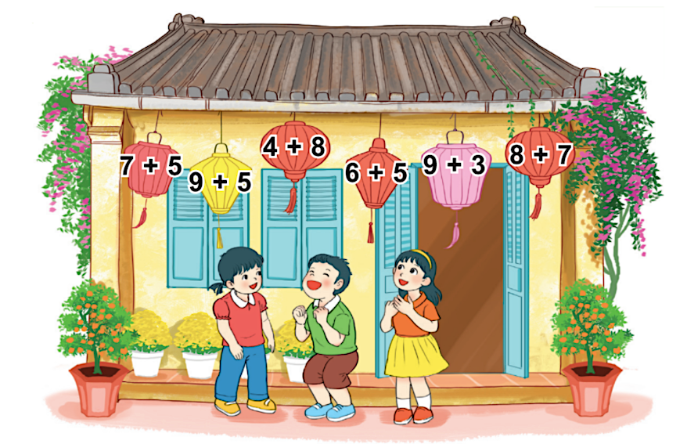
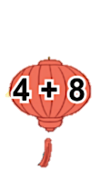

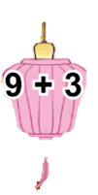
3
b) Trong bốn đèn lồng màu đỏ, đèn lồng nào ghi phép tính có kết quả lớn nhất, đèn lồng nào ghi phép tính có kết quả bé nhất?
a) Những đèn lồng nào ghi phép tính có kết quả bằng nhau?
8 + 7 = 15
6 + 5 = 11

Slide 16
Thứ hai ngày 4 tháng 10 năm 2021
Toán
Bảng cộng ( qua 10)
Bài 3
Đèn lồng màu đỏ ghi phép tính có kết quả lớn nhất là:
Đèn lồng màu đỏ ghi phép tính có kết quả bé nhất là:

Slide 18
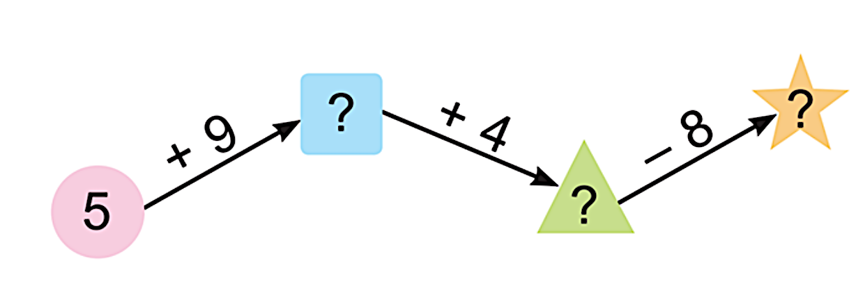
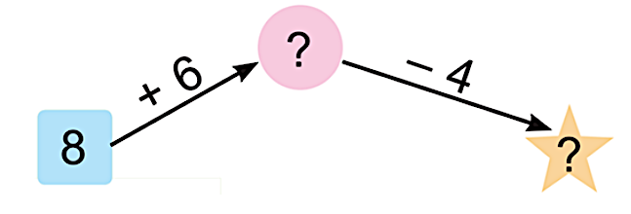
1
Số?
Số hạng | 7 | 9 | 4 | 8 | 6 | 9
Số hạng | 5 | 3 | 8 | 4 | 7 | 8
Tổng | 11 | ? | ? | ? | 13 | ?
12
12
12
17
2
Số?
14
14
10
10
18

Slide 19
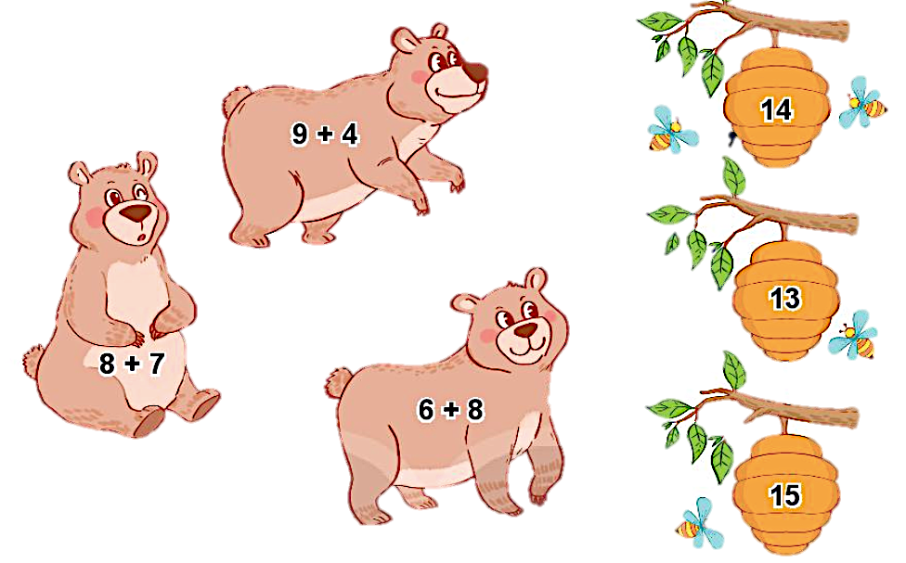
3
Tìm tổ cho gấu :
14
9 + 4
13
8 + 7
6 + 8
15

Slide 20


4
> ; < ; = ?
a) 6 + 6 11
7 + 5 12
b) 6 + 6 3 + 9
9 + 2 7 + 7
>
?
=
?
12
12
12
?
<
=
?
12
11
14

Slide 21

5
Trong ca-bin thứ nhất có 7 người, trong ca-bin thứ hai có 8 người. Hỏi trong hai ca-bin có tất cả bao nhiêu người?
+ =
?
?
8
15
7
?

